Slide 1
高举中国特色社会主义伟大旗帜
为决胜全面小康社会实现中国梦而奋斗
——习近平总书记“7 ⋅ 26”重要讲话
研究生党总支 2017.9.26

Slide 2
翻阅近年的中共历史，每逢在五年一届的中共全国代表大会召开之前，都有一个不成文的惯例，就是中央都会召开省部级主要领导干部会议，中共中央总书记都会在会上发表重要讲话。
2002年5月，江泽民在中央党校省部级干部进修班毕业典礼上发表了重要讲话，主题是开创建设有中国特色社会主义事业新局面，必须高举邓小平理论伟大旗帜，全面贯彻“三个代表”要求。为十六大报告定调。
在2007年7月26日，胡锦涛在中共十七大召开前夕的省部级主要领导干部研讨班上发表了重要讲话，主题是科学发展观，为十七大报告定调。
2012年7月23日举行的省部级主要干部专题研讨会议上，胡锦涛总书记发表了被外媒视为中共十八大定调的重要讲话。

Slide 3
中共中央政治局常委李克强、张德江、俞正声、刘云山、王岐山、张高丽出席。

Slide 6
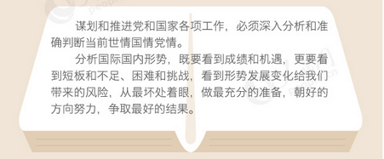

Slide 10
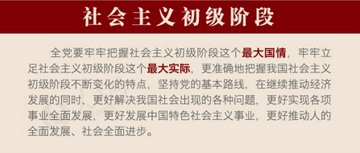

Slide 14
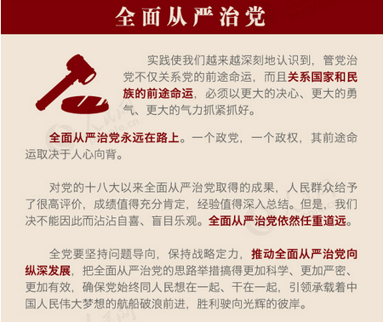

Slide 15
为十九大召开做思想动员
习近平讲话为我们扎实做好迎接党的十九大的各项工作提供了根本遵循。
关于今后工作和未来发展，尤其是党的十九大，习近平在讲话中用三个“事关”作出明确阐述。“能否提出具有全局性、战略性、前瞻性的行动纲领，事关党和国家事业继往开来，事关中国特色社会主义前途命运，事关最广大人民根本利益。”他指出，即将召开的党的十九大，是在全面建成小康社会决胜阶段、中国特色社会主义发展关键时期召开的一次十分重要的大会。

Slide 16
为十九大召开做思想动员
习近平提出了这样一个命题：“我们党要明确宣示举什么旗、走什么路、以什么样的精神状态、担负什么样的历史使命、实现什么样的奋斗目标。”习近平在讲话中强调：全党必须高举中国特色社会主义伟大旗帜，牢固树立中国特色社会主义道路自信、理论自信、制度自信、文化自信，确保党和国家事业始终沿着正确方向胜利前进。

Slide 17
为十九大召开做思想动员
迎接党的十九大，要牢牢把握创新发展中国特色社会主义这条主线。习近平紧紧抓住实现中华民族伟大复兴的中国梦这个主题，顺应国内外发展大势，顺应人民群众对美好生活的向往和实际诉求，高屋建瓴的概括总结了十八大以来我国深化改革所发生的历史性巨变，举旗定向地阐明了未来一个时期党和国家事业发展的大政方针和行动纲领。

Slide 18
为十九大召开召开做理论准备
习近平讲话为中国特色社会主义进入新的发展阶段做理论准备。
习近平这篇重要讲话的鲜明特点，就是强调十八大以来，全党牢牢把握社会主义初级阶段这个最大国情和最大实际。习近平所强调的中国特色社会主义已经进入新的发展阶段，中华民族实现了从站起来、富起来到强起来的历史性飞跃，我们正在向实现社会主义现代化国家迈进等新论断，为我们理解和把握习近平总书记治国理政新理念新思想新战略，提供了广阔的时代、历史和实践视角。

Slide 19
为十九大召开召开做理论准备
在党的十九大召开前夕，习近平发表这样重要的讲话，实际上是党中央为十九大胜利召开所作的思想理论准备，是为我们认识和把握党的十八大以来党中央所有实践创新和理论创新成果提供一个总体框架、基本理路和基本遵循，是中国共产党人坚持和发展中国特色社会主义、建设社会主义现代化国家的行动纲领。

Slide 20
为十九大召开召开做理论准备
党的十八大以来，以习近平同志为核心的党中央集中回答实现现代化和民族复兴这一时代课题，在总结“四个伟大”治国理政实践经验的基础上，形成了一个具有严密逻辑、系统完整的思想体系，谱写了中国特色社会主义理论体系的新篇章，创新性地推进了马克思主义中国化进程，为在新的历史起点上和新的发展阶段推进党和国家事业发展提供了行动纲领、理论指南和指导思想。

Slide 21
深入理解把握党的理论和实践的主题
习近平强调指出，中国特色社会主义是改革开放以来党的全部理论和实践的主题。主题是灵魂，是旗帜，要深入理解把握党的理论和实践的主题。

Slide 22
深入理解把握党的理论和实践的主题
中国特色社会主义是中国共产党和中国人民的伟大创造。中国是一个经历了深重苦难的国家。中国道路是在社会主义改革实践中走出来的。中国的成功归根结底是中国特色社会主义的成功。新中国成立特别是改革开放以来，社会主义建设取得了举世瞩目的成就，中国社会发生了翻天覆地的变化。正如习近平所说，“现在，我们比历史上任何时期都更接近中华民族伟大复兴的目标，比历史上任何时期都更有信心、有能力实现这个目标。”我们沿着这条道路走过了几十年的辉煌历程，今后还将继续走下去。

Slide 23
深入理解把握党的理论和实践的主题
党的十八大以来中国特色社会主义事业开创新局面。党的十八大以来的5年，以习近平同志为核心的党中央，推出一系列重大战略举措，出台一系列重大方针政策，推进一系列重大工作，解决了许多长期想解决而没有解决的难题，办成了许多过去想办而没有办成的大事，开辟了治国理政新境界，开创了中国特色社会主义事业新局面。站在新的历史起点上，我们既要看到成绩和机遇，更要看到短板和不足、困难和挑战；既要坚定信心、鼓足干劲，又要居安思危、未雨绸缪，以新的精神状态和奋斗姿态把中国特色社会主义推向前进。

Slide 24
深入理解把握党的理论和实践的主题
在新中国成立特别是改革开放以来我国发展取得重大成就的基础上，党和国家事业发生历史性变革，我国发展站到了新的历史起点上，中国特色社会主义进入了新的发展阶段。沿着中国道路胜利前进，就要致力于推进社会主义制度更加成熟更加定型，就要致力于实现文明复兴与价值观崛起。

Slide 25
